Slide 1
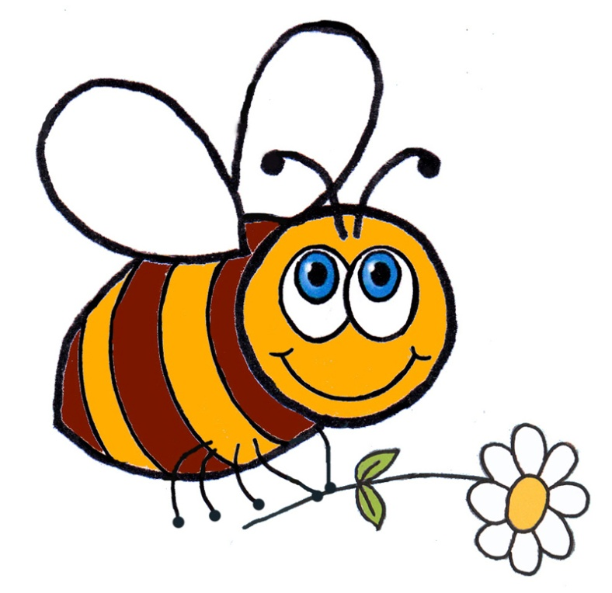

Denná téma – cukry
16.10.2015

Slide 2
Zoznam aktivít
1.aktivita Beseda o včele
2.aktivita Včielka z papiera
3.aktivita Úlik
4.aktivita Pečieme medovníky
5.aktivita Včielka z polystyrénovej guľôčky
6.aktivita Zázvorovo-medový čaj

Slide 3
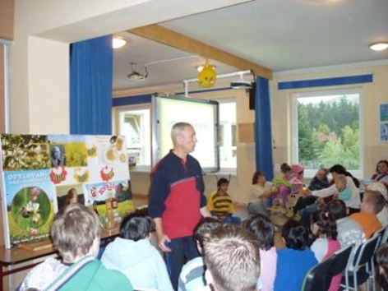
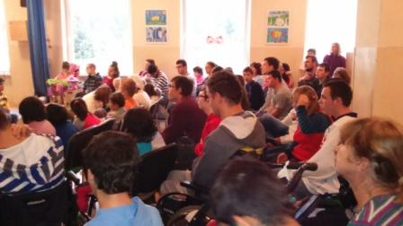
Beseda o včele
Náš pán učiteľ je dlhoročný včelár, ktorý si pre nás pripravil zaujímavú prezentáciu spojenú
s ochutnávkou rôznych druhov medov a výstavu včelích produktov.

Slide 4
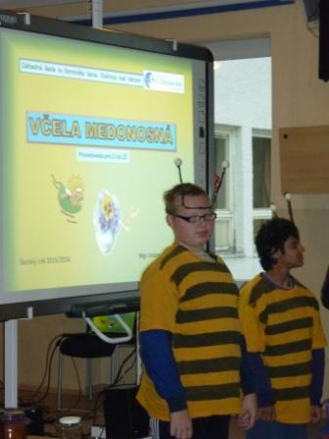
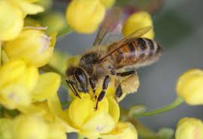
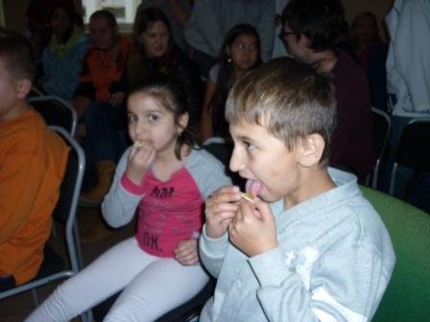
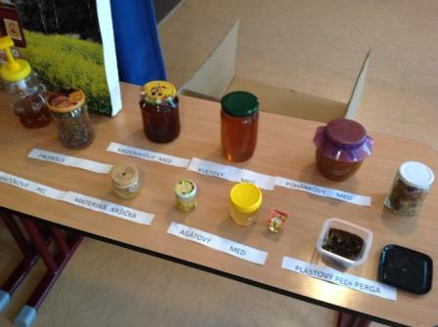
Na besedu doleteli včielka Maja a trúd Vilko

Slide 5
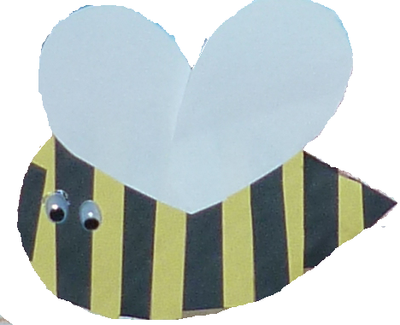
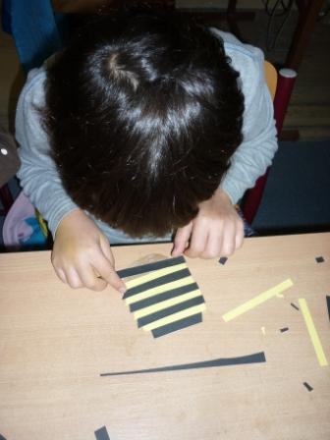
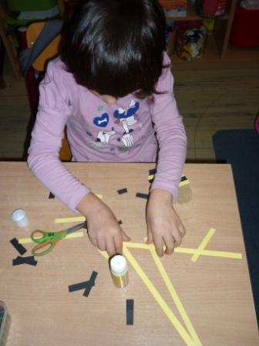
Včielka z papiera
Na výtvarnej výchove si žiaci vyrobili včielky z papiera.
Trieda: II.IVP-B
Počet:5

Slide 6
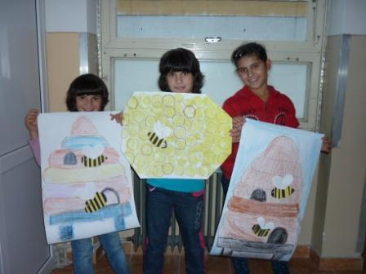
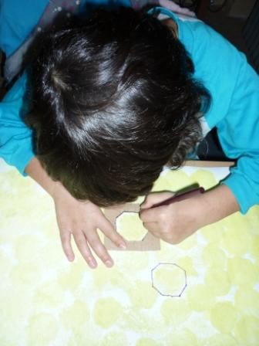
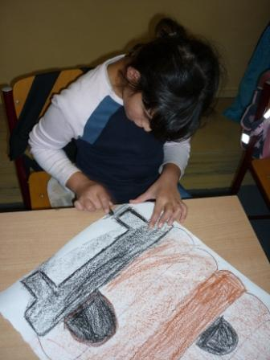
Potom sme včielky prilepili do úľa a plastu.

Slide 7
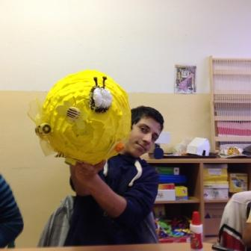
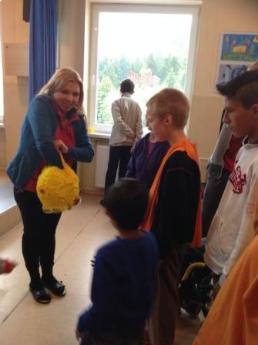
Sladký úlik
Oboznámili sme sa so životom
včelieho spoločenstva a hierarchie
v ňom. Na hodine pracovného
vyučovania sme si vyrobili včelí úľ,
do ktorého sme schovali sladkú
odmenu pre žiakov, ktorí odpovedali
správne na otázky počas besedy.
Ročník: IV.IVP-B
Počet: 4

Slide 8

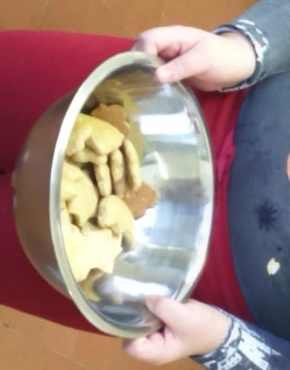
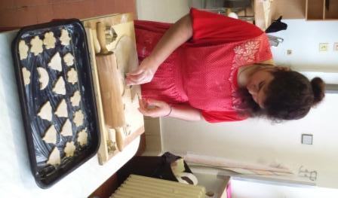
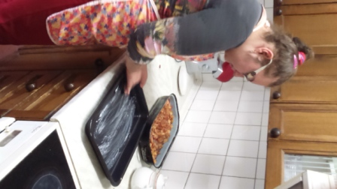
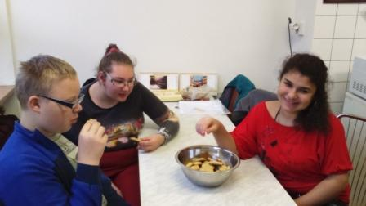
Medovníky
Aká by to bola medová téma bez pečenia medovníkov.
Z pripraveného cesta sme vyvaľkali a vykrajovali srdiečka a kvietky. Pri ochutnávke sme si zatvorili oči a snívali o blížiacich sa Vianociach.
Trieda: V.IVP-B
Počet: 3

Slide 9
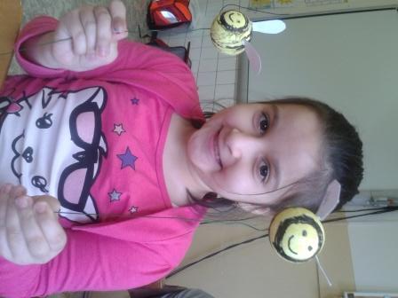
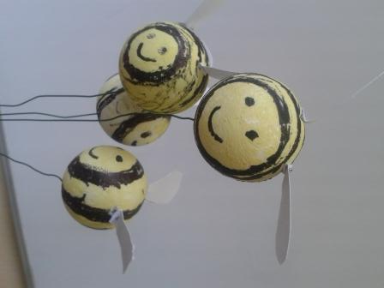
Včielka z polystyrénovej guľôčky
Deti si na hodine pracovného
vyučovania mohli vyrobiť
včielku z polystyrénovej guľôčky.
Trieda: 2.A
Počet žiakov: 6

Slide 10
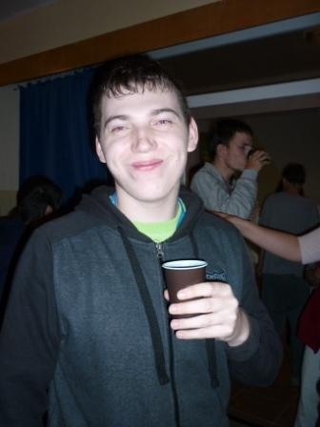
Zázvorovo-medový čaj
Žiaci spolu s pani učiteľkou pripravili pre žiakov školy veľmi chutný a hlavne zdravý
zázvorovo-medový čajík.
Ročníky: VII.IVP-C
Počet: 4

Slide 11
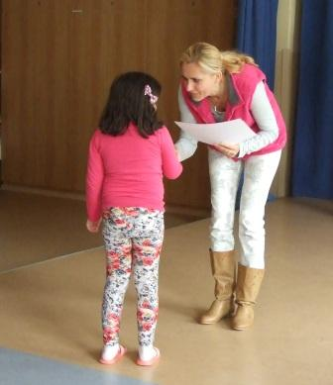
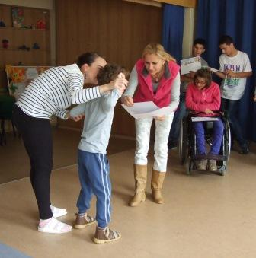
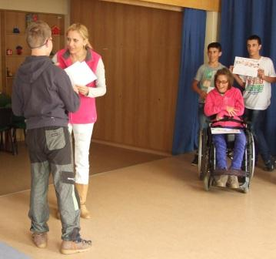
VYHODNOTENIE

Slide 12
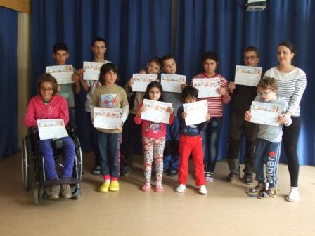

Ďakujeme.

Slide 13
Denná téma: Cukry - prečo sú dôležitou súčasťou výživy.
Niečo zaujímavé o mede.
Identifikačné údaje školy
Spojená škola, organizačná zložka ŠZŠ pre ŽTP
Rekreačná cesta 393, Nová Baňa 968 01
Mgr. Kamila Adamcová
t.č.0908907750
mail: adamcovakamila@centrum.sk
Trieda:2.A,PaedDr.P.Belanová,6.žiakov
Počet žiakov - 60
Celkový počet žiakov školy - 68

